Slide 1

Robot Framework et automatisation des tests
Un guide de Salah Eddine Admou

Slide 2
Sommaire
Introduction à l’automatisation
Pourquoi et à quel niveau automatiser?
Bénéfices et coûts de l’automatisation
les caractéristiques d’une bonne automatisation
Process de l’automatisation dans un projet
Les principales causes d’arrêt d’un test automatisé
Présentation de Robotframwork
Architecture et concept
Page Object Model (POM)
Installation RF
Les Xpath
Structure d’un fishier de test

Slide 3


Slide 4
Introduction à l’automatisation
Pourquoi automatiser ?
Notes:
j1

Slide 5

Pourquoi automatiser ?
Pourquoi automatiser ?
Plus les bugs sont détectés tôt et moins il est couteux de le corriger
PROD
Coût du
changement
Tester plus vite
Tester plus tôt
Tester plus souvent
Fiabiliser le périmètre et les cas réellement testés
Eviter les erreurs de test
Eviter la lassitude du testeur à rejouer systématiquement les TNR
Réduire les efforts et les couts des campagnes manuelles de TNR
Expression des besoins
Tests
Analyse & design
DEV
Temps
Qualité
Projet
Coût
Délai
Notes:
Pourquoi opter pour le test automatisé ?
Pour simplifier autant que possible les efforts de test grâce aux scripts.
-pour gagner du temps et de l’argent.
-En termes de budget, il rend possible des économies sur les charges pacque on sollicite moins les ressources humaine.
-En ce qui concerne le temps, le caractère répétitif du test automatisé permet de tester les applications en continu mais aussi de tester plus et mieux.
C’est notamment le cas pour les tests de non-régression. Cela favorise une mise en production plus rapide ainsi qu’une réduction des délais de livraison.
- Aussi, le test automatisé permet une flexibilité au niveau du temps: les tests peuvent être exécutés en dehors des horaires de travail.
Et aussi les campagnes de test peuvent être tracées grâce à l’automatisation des tests parceque les automates préservent l’historique de l’exécution donc . Les testeur/chef d’équipe peuvent ainsi assurer un suivi fiable et qualitatif d’exécution des tests.

Slide 6




Pourquoi automatiser ?
Résultat de test
Testeurs
Envoyer le résultat
Notes:
Pourquoi passer aux tests fonctionnels automatisés ?
Donc supposant qu’on a plusieurs application à tester donc on doit recruter plusieurs testeur fonctionnel pour tester chaque applications chaque jour .
et donc ,Ca va nous couter cher paceque qui dit plus de ressouce dis des frais de plus,
et aussi dis la perte de temps au moment de l’execution manuelle des cas de test
Sans oublier que ces testeurs doivent chaque jour effectuer les même taches repetitifs pour ne pas louper les probleme ou bien les animalie sur l’application
Ils doivent
Passer un maximum de tests (contrôle de surface, ergonomie, navigation, CRUD, métier) dans un délai court ;
Il doivent Maîtriser la non-régression ;
Il doivent Optimiser la couverture des tests ;
Et Optimiser la qualité des livraisons ;
Donc c’est pressqu une missons impossible

Slide 7

Pourquoi automatiser ?
C'est ennuyant ! je dois faire le même processus encore et encore avec plusieurs jeux de données, alors qu’il n'y a pas de changement dans l'application.
Notes:
Comme vous pouvez le voir notre testeur fonctionel est tres ennuyé par le processus repetitif
Vu qu’il execute chaque jour malgré que ya aucun changement dans l’application

Slide 8







Pourquoi automatiser ?
Objectifs
Réutilisabilité des tests et le gain de temps
Libération du temps des testeurs à la réalisation d’autre tâches
Livraison d’une application moderne et robuste ayant le minimum possible de défauts et répondant aux exigences de la MOA.
Exactitude des résultats des tests
livraison d’une application moderne et robuste
Notes:
Parmi les objectif de l’auotmtistion le fait q’uon peut utiliser un même script pour les cas de test qui se répète
Et le fait de lancer plusieurs test ça permettra au testeurs d’avoir plus de temps pour faire d’autre tâche,
On va avoir des resultat de test qui sont exacte c’est-à-dire les résultats des test comparatifs plus fiables. Tous en gardant l’historique de chaque cas de test
On peut aussi assurer une livraison moderne et rooooobuste ayant le minimum possible de défauts et répondant aux besoins de la MOA
La MOA exprime le besoin des utilisateurs,(maitrise d’ouvrage)
La MOA exprime le besoin des utilisateurs, la MOE maitrise d’ouevre répond avec la solution technique !

Slide 9
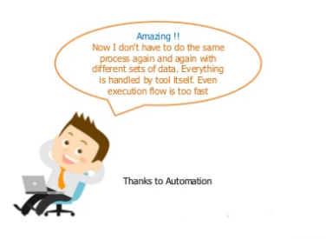
Pourquoi automatiser ?
Incroyable ! Maintenant, je n'ai plus besoin de faire le même processus avec des jeux de données différents. Tout est géré par l'outil lui-même. Même le temps d'exécution est trop rapide
Notes:
Et la notre ami le testeur fonctionnel est eppanui parcqu’ il n’est plus obligé de faire des taches répétitifs , tout est géré automatiquement, il peut mnt se concentrer analyse et conception du projet

Slide 10
Introduction à l’automatisation
A quel niveau on automatise ?

Slide 11
Introduction à l’automatisation
Niveaux de tests
A quel niveau on automatise ?
Les tests unitaire : tester les composants
Les tests d’intégration : tester les interactions entre les composants, les systèmes.
Les tests systèmes : tester les fonctionnalités du système
L’automatisation est à réaliser à tous les niveaux.
L’éffort étant réalisé par le bas (plus rapide à exécuter et moins couteux à développer)
Tester séquentiellement les différentes couches de bas en haut.
Tests d’acceptation
Tests Système
Tests d’intégration
Tests de composants
Notes:
Il existe d’après ISTQB (International Software Testing Qualifications Board), 4 différents niveaux de tests.
Comme montrer sur la pyramide suivante :
Les tests de composants :
Ou bien les test unitaire se sont des test effectuer par le developpeur dans cette phase on test (le code, le model de donnée,la conception…)
Les tests d’intégration :
C’est pour s’assurer le test et le fonctionnement et les interactions entre l’interface et les différents composants
Les tests système :
Permet de vérifier le comportement fonctionnel et fonctionnel du système
Les tests d’acceptation :
Cest des test Pour confirmer si le produit final correspond bien à ce qu’ils ont demandé au début , généralement effectué par l’utilisateur ou bien le client

Slide 12
Bénéfices et coûts de l’automatisation
Bénéfices :
Réduction du coût (calcul de ROI)
Possibilité de dérouler les tests de façon régulière
Eviter les erreurs dues au facteur humain
tests de non régression (confort)
Coûts :
Mise en place infrastructure
Montée en compétence sur l’outil
Elaboration et maintenance des scripts
Notes:
Roi : retour sur investissement
*****
L’automatisation des tests, c’est un moyen d’amélioration de la qualité logiciels et diminue les coûts pour régler les erreurs.
éviter les erreuur humaine
L’efficacité des coûts est améliorée Encore aujourd’hui, un grand pourcentage du coût de développement logiciel se retrouve dans l’identification et la correction des bugs et anomalies. Plus que jamais, il est essentiel pour les entreprises d’implanter des stratégies de tests avancées afin d’identifier et résoudre les erreurs plus rapidement.

Slide 13
Introduction à l’automatisation
Quelles sont les caractéristiques d’une bonne automatisation ?
Au niveau de son utilisation générale
Au niveau de son implémentation
Au niveau de l’exécution des tests

Slide 14
Introduction à l’automatisation
Quelles sont les caractéristiques d’une bonne automatisation ?
Dans son utilisation générale, il doit comporter des principes de
Maintenabilité
Utilisabilité
Robustesse
Fiabilité
Performance
Portabilité
D’efficacité (lié à l’architecture, aux méthodes)
L’implémentation des tests automatisés doit
Être configurable (règles d’arrêt en cas d’échec)
Être structuré, modulaire en différents niveaux de développement
Être indépendant de l’environnement et de ces données
Dans l’exécution des tests
Le mode d’exécution doit être simple et efficace
Les rapports d’exécution sont exploitables pour analyse
Chaque rapport d’exécution doit être historisé
Toutes ces caractéristiques permettront de réduire la charge de développement, de maintenance et d’utilisation des tests automatisés.
Notes:
L'automatisation d'un test doits répondre à certain nombre de critères :
le test est systématique : il doit être exécuté à chaque nouvelle version de l'application.
le test est répétitif : il est présent dans de nombreux scénarios de test.
le test est automatisable : il est possible techniquement de faire jouer le test par un robot.
Elle doit être maintenable :avoir la Capacité d’être réparée rapidement et simplement pour le remettre dans son état initial
Utilisable il doit être exécuté à chaque nouvelle version de l'application.
Robustesse : avoir un scénario qui contient une entrée valide et une entrée invalide pour vérifier la fiabilité du logiciel.
Fiabile ( ça veut dire on peut faire confiance au test en fonction des points de vérification)
Performance (performance de l’application, synchronisation des objets à manipuler)
La Portabilité (lié à l’architecture de l’outil de test mis en place)
L’implémentation des tests automatisés doit
Etre configurable (règles d’arrêt en cas d’échec)
Etre structuré, modulaire en différents niveaux de développement
Etre indépendant de l’environnement et de ces données
Dans l’exécution des tests
Le mode d’exécution doit être simple
La sélection de l’environnement doit être simple
La sélection des tests doit être simple
Les rapports d’exécution sont exploitables pour analyse
Chaque rapport d’exécution doit être historisé

Slide 15
Gestion du jeu de données
Les méthodes de gestion du jeu de données
 | Gestion dans le code statique | Création par l’automate dynamique | Fichier contenant les données statique | Requêtage en BDD dynamique
Avantages | Facilité de mise en place Lisibilité du code rapide | Maitrise de la donnée d’entrée Stabilité du processus, on maitrise les conditions initiales | Données facilement modifiables. Gestion des données centralisée. Améliore la variabilisation. Possibilité de Data Driven : itération des cas. | Les données sont directement en phase avec l’environnement. Rapidité de récupération des données.
Inconvénients | La donnée n’est pas variabilisée. Duplication du code. Maintenance fastidieuse. | Si la fonctionnalité de création n’est pas disponible ou a un dysfonctionnement, nous ne pouvons plus vérifier l’objectif principal de notre test. Création de code supplémentaire Augmentation de la durée de la campagne de test | Avoir un lieu de stockage commun. Fichiers pouvant être complexe. Nécessite que les scripts fassent un contrôle des données pouvant être saisie par un tiers. | Nécessite des droits d’accès à la base (ouverture de flux, habilitations). Requête pouvant être compliquée. Risque de ne pas trouver le JDD adéquat (avoir une environnement proche de la production)
Quand l’appliquer ? | Solution à ne pas trop utiliser, sauf si il n’y a pas de contraintes sur la donnée. | Solution fréquemment utilisée. Privilégier la création par via d’autres interface (exemple les WS, création plus rapide) | Solution fréquemment utilisée. | Solution à conseiller si possibilité d’accès.
Calculer une donnée lors de l’exécution.
Exemple à chaque exécution de mon test, je souhaite que mon code calcule la date de début de mon contrat à date du jour + 5 jours.
Je peux mettre en statique dans mon JDD dateContrat = ${dateAdd(now+5J)}
Et j’implémente dans le code que toutes les données commençant par un $ auront un traitement particulier qui dans ce cas sera d’utiliser une fonction dateAdd.
Notes:
Alors la pour un cas de test automatisé il nous faut des donnees à l’entrés du cas de test
Par exemple en veux automatiser un cas loging mot de passe

Slide 16
Introduction à l’automatisation
Démarche de développement des tests automatisés
Notes:
J1 : matin

Slide 17
Introduction à l’automatisation
Démarche de développement des tests automatisés
Montée en compétence fonctionnelle
Analyse du périmètre de test à automatiser
Vérifier qu’il existe une bonne stratégie en terme de jeu de données
Spécification des étapes réutilisables (créer des keyword sur la base d’étapes réutilisables pour les test)
Développement des étapes réutilisables (Keywords Fonctionnels) + Développement de fonctions techniques (Keywords Techniques)
Exécution
Validation
Notes:
1 faire un point avec l’equipe fontionel pour bien comprendre le cas de test et le passer manuelement
2 faire une etude est ce que le cas de test automatisable ou pas
3 faire une preparation de jeu donnée est ce qu’on les faire statique,ou dynamique,,
On comnce à scripter notre cas on transforme chaque etapes en un keyword

Slide 18
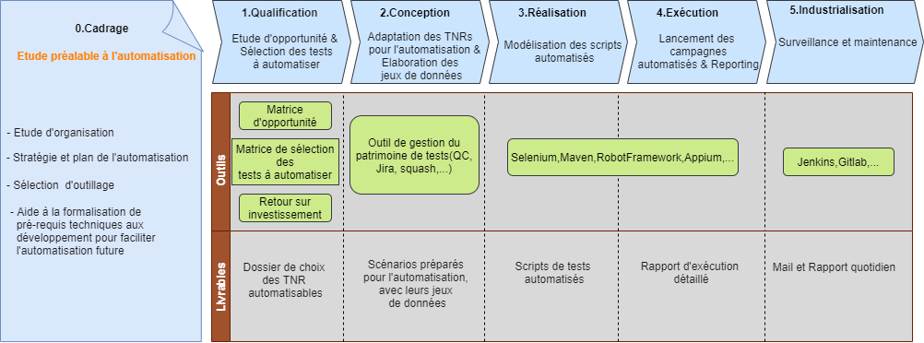
Diagramme démarche de l’automatisation des tests
Notes:
J1 : matin

Slide 19
Introduction à l’automatisation
Quelles sont les principales causes d’arrêt de mon test automatisé ?
Notes:
J1 : matin

Slide 20




Introduction à l’automatisation
Quelles sont les principales causes d’arrêt de mon test automatisé ?
Constats |  | Solutions
L’environnement n’est pas stable |  | on espère que c’est occasionnel car ce point était demandé en prérequis
Les données d’environnement sont corrompues |  | on espère que c’est occasionnel car ce point était demandé en prérequis
Mes données de test ne fonctionnent plus |  | il y a un problème que je n’avais pas identifié, je revois ma copie
Mon script plante à tord sur la manipulation d’un objet |  | j’ai un problème d’identification ou de synchro d’objet, je revois ma copie
Mon script plante suite à une évolution |  | je maintiens mon script, j’essaye de voir si je peux anticiper la prochaine fois
Mon script plante car il y a une anomalie |  | c’est l’objectif de mes tests
Il est très important d’avoir un historique de ces différents problèmes afin de s’améliorer en continu
Un outil comme le TestResultAnalyser de Jenkins permet d’afficher simplement l’historique des statuts de chaque test
Notes:
J1 : matin

Slide 21
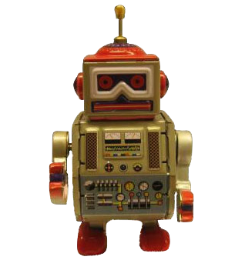
Présentation de Robot Framework
Architecture et concept
Page Object Model (POM)
Installation RF(RIDE & RED/Eclipse)
Les XPATHs
Structure d’un fichier de test

Slide 22
Présentation Robot Framework
Un framework d'automatisation open source générique. Il peut être utilisé pour l'automatisation des tests et l'automatisation des processus robotiques (RPA).
Open source, extensible et peut être intégré avec n'importe quel autre outil pour créer des solutions d'automatisation puissantes et flexibles.
Un framework d’automatisation des tests écrit en python pour concevoir, automatiser et exécuter des tests de validation.
Publié sous la licence Apache 2.0, et la plupart de ses bibliothèques et de ses outils sont également open source.
Le framework a été initialement développé chez Nokia Networks et a été open source en 2008.
Notes:
2. Watir
1. Sélénium
Unified Functional Testing (UFT)
Web Scraper (Chrome) licence gratuite
Visual Web Ripper licence commercail
Automation Anywhere licence commercail

Slide 23
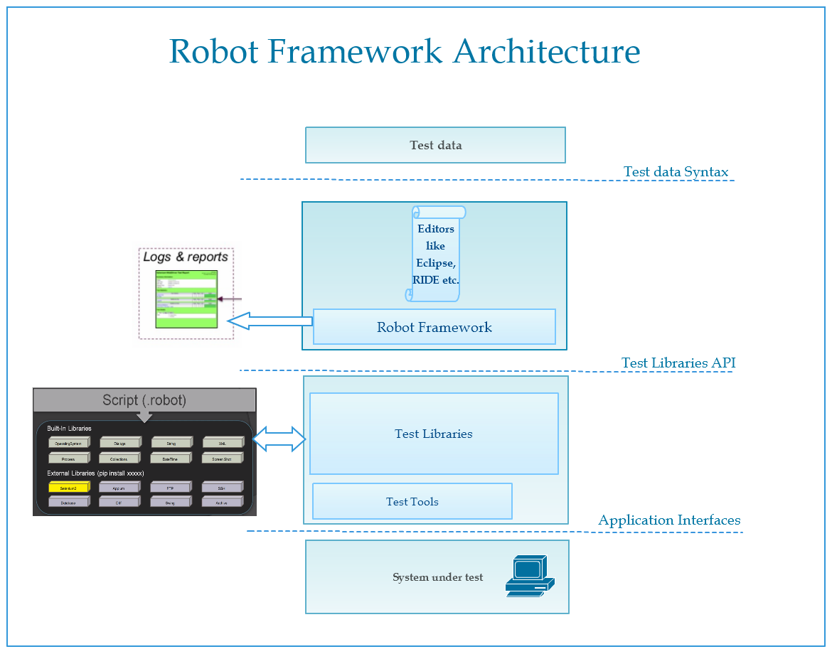
Architecture Robot Framework
Notes:
Le langage Python.
Les test data sont définies dans des fichiers à l'aide de la syntaxe RF. Un fichier contenant des cas de test crée une suite de tests et le placement de ces fichiers dans des répertoires crée une structure imbriquée de suites de tests.
Lorsque l'exécution du test est lancée, le framework analyse d'abord les données de test. Il utilise ensuite des mots-clés fournis par les bibliothèques de test pour interagir avec le système testé.
Exemple

Slide 24
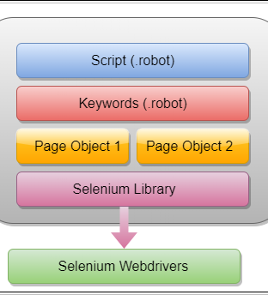
Page Object Model dans Robot Framework
Le pattern Page Object Model est un des modèles de conception d'automatisation de test les plus largement utilisés.
Notes:
C’est un designe paterne ou modèle de langage neutre pour représenter une page complète ou une partie d’une page de manière orientée objet.
Avec ce pattern, les objets de la page exposent des méthodes qui reflètent les actions ou les éléments graphiques qu’un utilisateur peut faire et voir sur une page web

Slide 25
Page Object Model dans Robot Framework
Les principales raisons sont les suivantes :
Maintenabilité
Réduction ou élimination de la duplication de code
Lisibilité des scripts
Réutilisabilité
Amélioration de l'organisation du code source
Notes:
L'avantage du modèle page object c’est qu'il réduit la duplication de code et améliore la maintenance des tests.
Il rond les script lisible et reutilisable
Et il ameliore l’organisation du code source

Slide 26
Page Object Model dans Robot Framework
Exemple
Notes:
Il s’agit d’un modèle de langage neutre pour représenter une page complète ou une partie d’une page de manière orientée objet.
Avec ce pattern, les objets de la page exposent des méthodes qui reflètent les actions ou les éléments graphiques qu’un utilisateur peut faire et voir sur une page web.

Slide 27
Inspecter les éléments WEB
Notes:
J2 :matin

Slide 28
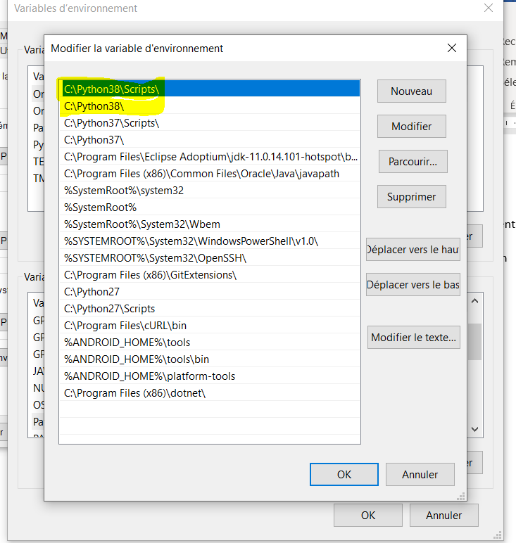
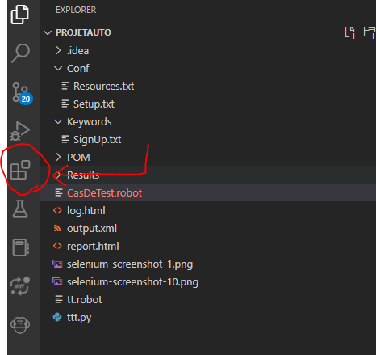
Installation
How-To install RobotFramework
Télécharger python https://www.python.org/
Lancer l’Installation en cochant : ADD python.exe to path dans la partie customize python
(Vérifiez que vous allez bien rajouter le chemin du fichier python sur la variable d’environnement)
Mettez le fichier installé dans l’emplacement : exemple : C:\Python38
Mettez les chemins : C:\Python38\Scripts et C:\Python38 dans le path de la variable d’environnement
Exemple :
Installer selenium sue cmd taper: pip install selenium
taper: python -m pip install --upgrade pip
Insérer la commande pip install robotframework pour installer robotFramework
Insérer la commande pip install robotframework-seleniumlibrary
Installer un éditeur pour la création des cas de test :
Exemple d’éditeur :
Installez Visuel code (le bleu).
sur extension : installer les plugins : robot code , Robot Framework Language Server ,Intellibot et selenium library
Pour info :
Pip : paquage qui permet d’installer les autres pakages
Pip : pour voir l’ensemble des cmd
Pip show robotframework : pour voir la disponibilité du rbt
Pip list : pour voir tous ce qui est installé
Cls pour clear

Slide 29
LE XPATH
Qu’est-ce que XPath ?
A l’origine est une méthode de requêtage pour le XML, pouvant s’appliquer au HTML car ayant la même structure.
Notes:
J2 :matin
Qu’est-ce que XPath ?
L’XML Path Language (XPath) est un langage de requête .
basé sur un modèle de données qui interprète les documents XML comme une séquence d’éléments disposés dans une arborescence,
On peut aussi s’entrainer sur des sites en ligne https://www.freeformatter.com/xpath-tester.html
e données qui interprète les documents XML comme une séquence d’éléments disposés dans une arborescence.

Slide 30
LE XPATH
single slash
html/head/body/div/input[@name='q']
double slash
//input[@name='q']
Starts-with
//input[starts-with(@class,'input-')]
Ends-with
html/head/body/div/input[@name='q']
contains
//input[contains(@placeholder,'Que recherchez-vous ?')]
Notes:
J2 :matin

Slide 31

Cas Pratique
allez sur le site Jumia et inspecter les éléments suivants:
le champ de recherche
Le bouton rechercher
Le Label Se connecter
Notes:
J2 :matin

Slide 32
L'automatisation basées sur les keywords
Le test basé sur mots-clés est une méthodologie de tests logiciels qui sépare la conception de test de l’implémentation (Développement) de test et qui permet donc l'implication d'autres professions, par exemple des analystes, dans le processus d'automatisation des tests.
Keywords prédéfinies:
ils sont Prédéfinis sur les libraires robotframwork
Keywords spécifiques :
ils sont Scriptés et développés selon le besoin du cas de test

Slide 33
Exemple
Keywords génériques:
Open Browser googleChrome
Go to URL
ElementClick xpath
SeleniumLibrary.Input Text xpath Valeur
SeleniumLibrary.Click Button xpath
Clear Element xpath
Keyword spécifiques:
Se connecter au SiteX argument1 argument2

Slide 34
Robot Framework
Structure d’un fichier de test

Slide 35
Structure des fichiers de test
Les tests Robot sont scriptés dans un fichier avec l’extension .robot
Différentes sections
Settings | 1) importation des librairies, des fichiers de ressources et des fichiers de variables. 2) Définition des metadatas pour les suites de test et les cas de test.
Variables | Définition des variables qui peuvent être utilisées ailleurs dans les cas de tests et les données de test.
Test Cases | Création des cas de test à partir des mots clés disponibles.
Keywords | Création des mots clés utilisateur à partir de mots clés de niveau inférieur existants
Comments | Ajout des commentaires ou données supplémentaires. Ignoré par Robot Framework.
Notes:
Les tests Robot sont scriptés dans un fichier avec l’extension .robot.
Dans n’importe quel fichier test robot, il y a des sections obligatoires. Les sections sont identifiées par un motif de trois astérisques (***).
exemple

Slide 36
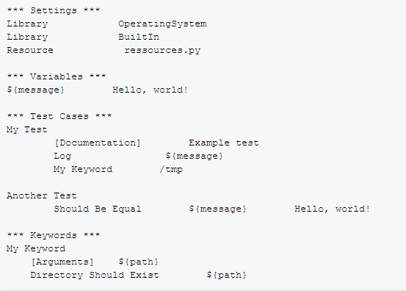
Structure des fichiers de test
La structure d'un fichier de test RFW est toujours la même. Elle est constituée de maximum quatre sections
Import des bibliothèques et fichiers de ressources
Variables (utilisables uniquement dans le fichier de test)
Les différents cas de tests
Keywords = fonctions ré-utilisables
Notes:
Un fichier robot peut définir plusieurs cas de tests; on appelle cela une Suite de Tests. Le mot clé Documentation dans la section Settings est utilisé pour décrire brièvement la Suite de Tests.
Le séparateur entre les éléments dans RobotFramework sont de deux espaces ou plus.

Slide 37
Les Options possibles dans un cas de test
[Documentation]
Utilisé pour spécifier une documentation de cas de test.
[Tags]
Utilisé pour ajouter des tags au cas de test.
[Setup], [Teardown]
Pour specifier les test setup and teardown.
[Timeout]
Utilisé pour définir un délai d'expiration de cas de test.

Slide 38
Cas de test et Suite de test
Les cas de test de Robot Framework sont créés dans des fichiers de cas de test, qui peuvent être organisés en répertoires. Ces fichiers et répertoires créent une structure de suite de tests hiérarchique.
Fichiers de cas de test (Suite de test) : Les cas de test sont créés à l'aide de sections de cas de test dans les fichiers de cas de test. Un tel fichier crée automatiquement une suite de tests à partir de tous les cas de test qu'il contient. Il n'y a pas de limite pour le nombre de cas de test, mais il est recommandé d'en avoir au max dix cas par fichier.

Slide 39
Les Options possibles dans une suite de test
Option | Description
[Documentation] | Permet de documenter un test case.
Suite Setup | Permet d'appeler un keyword qui sera exécuté avant le test suite.
Suite Teardown | Permet d'appeler un keyword qui sera exécuté après le test suite.
Metadata | Permet de donner une description plus globale à la suite(comme la version)

Slide 40
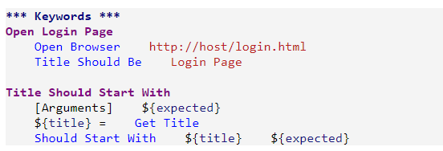
Création Keyword Utilisateur
Les sections de keyword sont utilisées pour créer de nouveaux keyword de niveau supérieur en combinant des keywords existants.
Ces mots-clés sont appelés mots-clés utilisateur pour les différencier des mots-clés de bibliothèque de niveau inférieur qui sont implémentés dans les librairies de test.
Syntaxe :

Slide 41
Variables RobotFramework
Les variables sont utilisées pour contenir des valeurs, qui peuvent être utilisées dans des cas de test, des keywords définis par l'utilisateur, etc.
Que 3 variables qui disponibles dans Robot Framework
Scalar : sera remplacé par la valeur qui leur est attribuée
Syntaxe : ${variablename} valeur
Nous pouvons utiliser une variable Scalar pour stocker des chaînes, des objets, des listes, etc.
List : Tableau de valeurs. Pour obtenir la valeur, l'élément de liste est passé en tant qu'argument à la variable de liste.
Syntaxe : @{variablename} A B
@{variablename}[0] // A
@{variablename}[1] // B
Dictionary : Similaire à la variable liste dans laquelle nous passons l'index en tant qu'argument ; cependant, dans pour le dictionnaire, nous pouvons stocker les détails sous forme clé, valeur. Il devient plus facile de se référer lorsqu'il est utilisé.
Syntaxe : &{Variablename}
&{Variablename} key1=A key2=B
&{Variablename}[key1] // A
&{Variablename}[key2] // B

Slide 42
SetUp, TearDown
Setup
Permet d'appeler un ou plusieurs keywords qui seront exécutés avant le test case.
Teardown
Permet d'appeler un ou plusieurs keywords qui seront exécutés après le test case.
Suite Setup
Permet d'appeler un ou plusieurs keywords qui seront exécutés avant le test suite.
Suite Teardown
Permet d'appeler un ou plusieurs keywords qui seront exécutés après le test suite.
Test Setup
Permet d'appeler un ou plusieurs keywords qui seront exécutés avant chaque test case dans la suite de test.
Test Teardown
Permet d'appeler un ou plusieurs keywords qui seront exécutés aprés chaque test case dans la suite de test.
Notes:
exepmle

Slide 43
Tags Dans RobotFramework
Sont des textes libre et ils sont utilisées pour :
Les sont affichées dans les rapports de test, les logs et, dans les données de test, de sorte qu'elles fournissent des métadonnées aux cas de test.
Les statistiques sur les cas de test (total, réussi, échoué sont automatiquement collectées en fonction des tags).
Avec les tags, nous pouvons inclure ou exclure des cas de test à exécuter.
Avec les tags, nous pouvons spécifier quels cas de test doivent être ignorés.

Slide 44
Utilisation desTags
Force Tags dans la section Setting
Tous les cas de test dans un fichier de cas de test avec ce paramètre reçoivent le tag spécifiées. S'il est utilisé dans le fichier d'initialisation de la suite de tests, tous les cas de test des sous-suites de tests reçoivent ce tag.
Default Tags dans la section Setting
Les cas de test qui n'ont pas de paramètre [Tags] obtiennent ces tags. Les tags par défaut ne sont pas prises en charge dans les fichiers d'initialisation de la suite de tests.
[Tags] dans la section Test Case
Un cas de test a toujours ces tags. il est possible de remplacer tags par défaut en utilisant une valeur vide. Il est également possible d'utiliser la valeur NONE pour remplacer les tags par défaut.
Set Tags, Remove Tags, Fail and Pass
Sont des keyword dans BuiltIn sont utilisés pour manipuler les tags dynamiquement durant l’exécution des tests.

Slide 45
Importation de librairies
Les Librairies sont généralement importées en utilisant Library dans Settings, mais il est également possible d'utiliser le mot-clé Import Library.
Utilisation Library dans Settings:
*** Settings ***
Library OperatingSystem
Library my.package.TestLibrary
Library MyLibrary arg1 arg2
Library ${LIBRARY}
Utilisation du keyword Import Library :
*** Test Cases ***
Example
Do Something
Import Library MyLibrary arg1 arg2
KW From MyLibrary
Utilisation du path :
*** Settings ***
Library PythonLibrary.py
Library /absolute/path/JavaLibrary.java
Library relative/path/PythonDirLib/ possible arguments
Library ${RESOURCES}/Example.class

Slide 46
Robot Framework : Les librairies standard
Panorama des librairies standard
Built-in (gestion des tests)
ScreenShot
Dialogs

Slide 47
Les librairies standard
Certaines librairies de test sont distribuées avec Robot Framework et sont appelées librairies standard. La librairie BuiltIn est spécial, car il est utilisé automatiquement et ne nécessite pas d’être importé. Ses mots-clés sont toujours disponibles. Les autres librairies standards doivent être importées de la même manière que les autres librairies, mais il n'est pas nécessaire de les installer.
BuiltIn
Collections
DateTime
Process
Screenshot
String
Telnet
XML
https://robotframework.org/robotframework/
Notes:
BuiltIn est la bibliothèque standard de Robot Framework qui fournit un ensemble de mots-clés génériques souvent nécessaires. Il est importé automatiquement et donc toujours disponible. Les mots-clés fournis peuvent être utilisés, par exemple, pour des vérifications (par exemple, Doit être égal, Devrait contenir), des conversions (par exemple, Convertir en entier) et à diverses autres fins (par exemple, Log, Sleep, Run Keyword If, Set Global Variable).
Collection est bibliothèque standard de Robot Framework elle contient des mots-clés, par exemple, pour modifier et obtenir des valeurs à partir de listes et de dictionnaires (par exemple, Append To List, Get From Dictionary) et pour vérifier leur contenu (par exemple, Lists Should Be Equal, Dictionary Should Contain Value).
DatTime: Obtenir la date actuelle, ou bien convertir l'heure, ainsi que faire des calculs simples avec eux (par exemple, soustraire l'heure de la date, ajouter l'heure à l'heure). Il prend en charge les dates et les heures
Process est la bibliothèque pour les processus en cours d'exécution. Run process
String: Une bibliothèque de test pour la manipulation et la vérification de chaînes.
https://robotframework.org/robotframework/latest/libraries/Collections.html

Slide 48
Robot Framework : Autres librairies
Panorama des autres librairies
Zoom sur SeleniumLibrary et DataBaseLibrary
Tester des API Rest

Slide 49
DatabaseLibrary
*** Keywords ***
BddConnexion
[Arguments] ${BDD.BASE} ${BDD.USER} ${BDD.PWD} ${BDD.HOST} ${BDD.PORT}
${DBName} Set Variable ${BDD.BASE}
${DBUser} Set Variable ${BDD.USER}
${DBPass} Set Variable ${BDD.PWD}
${host} get_dbhost ${BDD.HOST}
${DBPort} Set Variable ${BDD.PORT}
Connect To Database Using Custom Params pymysql db='${DBName}', user='${DBUser}', password='${DBPass}', host='${host}', port=${DBPort}, charset='utf8', use_unicode=True, read_timeout=360, write_timeout=60
BddDeconnexion
Disconnect From Database
BddQuery
${resultRequete} Query ${sql}
BddExecute
[Arguments] ${APPLI} ${sql}
[Timeout] 5 minutes
BddConnexion ${${APPLI}.BDD.BASE} ${${APPLI}.BDD.USER} ${${APPLI}.BDD.PWD} ${${APPLI}.BDD.HOST} ${${APPLI}.BDD.PORT}
Execute Sql String ${sql}
BddDeconnexion

Slide 50
Exercice
Objectif : implémentation de la POM et la structure d’un ficher de test
Sur votre Editeur créer un cas de test en appliquant
La structure d’un ficher de test
b) Les options d’un cas de test

Slide 51
EXERCICES
Créer un cas de test en appliquant La structure d’un ficher de test
Aller l’URL du site : Avito
Attendez 10s
Cliquer sur le champ recherche
Déclarer une variable ‘’voiture’’
Saisir la variabe ‘’voiture’’ dans le champ recherche
Contrôler la présence du bouton Rechercher
Cliquer sur le bouton Rechercher
Notes:
J2 :aprem

Slide 52
Implémentation POM/PageFactory
EXERCICE
Objectif : implémentation de 2 pages (Register Page, Home Page)
Allez sur le site https://www.lambdatest.com/
Vérifier le label « Cross browser testing cloud »
Saisir un mail valide
Cliquer sur le boutton « start free Testing »
Sur la page « register » :
Vérifier le label « Signup for free »
Vérifier le lien « sign up xith google »
Saisissez le name le mail et le password
Cocher « i agree… »
Cliquer sur le boutton « free sign up »
Vérifier le message d’erreur « please enter your phone »
Refaire les même pages et le scénario de test avec le concept Page Factory
Notes:
j1:aprem

Slide 53
EXERCICES
Aller l’URL du site Lambatest : https://www.lambdatest.com
Se connecter au site
Récupérer le titre de la page et afficher le sur la console
Déclarer une variable contenant le titre attendu et vérifier s’il match bien avec le titre récupérer (bloc if else à utiliser).
Afficher les messages suivants : if test OK (test Passed) sinon test Failed.
Entrez un faux email et Password puis vérifier le message d’erreur « Please enter a correct username and password. Note that the password is case-sensitive “
Notes:
J2 :aprem

Slide 54
Robot Framework : Conseils et bonnes pratiques

Slide 55

Règles importantes
Les règles principales à garder à l’esprit.
Le test doit être :
Code paramétrable et factorisé
Facile à comprendre
Facile à maintenir
Rapide à exécuter

Slide 56

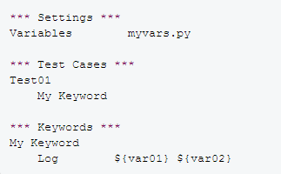
Fichiers de variables
Les fichiers de variables sont des fichiers :
Importés par le mot clé « Resource » :
À l’extension « .txt/robot » avec des variables Robot Framework
Importés par le mot clé « Variables » :
à l'extension « .py » contenant des variables de type Python
Fichier de variables myvars.py
Utilisation des variables dans les tests

Slide 57
Fichiers de variables
Nommage des variables(Défini dans un fiche projet):
Variables de configuration 🡪 ${XXX.XXX.XXX} dans dossier Config
Exemple : ${ORGATI.WEB.URI}
Variables Globaux 🡪 ${XXX_XXX_XXX} : Exemple xpaths communs
Variables Locaux 🡪 ${xpath_composant_nom} : Exemple xpath d’une page spécifique

Slide 58
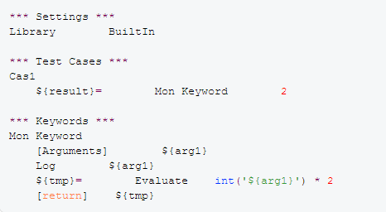
Les keywords
Il existe 2 types de keywords (fonctions) :
Les keywords des librairies importées
Liste des principales librairies :
http://robotframework.org/robotframework/#standard-libraries
Les keywords personnalisés écrits généralement dans des fichiers ajoutés ensuite dans les ressources de la suite de tests (Page Object)

Slide 59
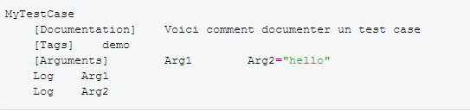
Les options des cas de test
On peut définir certaines options sur les cas de tests
Option | Description
[Documentation] | Permet de documenter un test case.
Timeout | Permet de stipuler un timeout. Ce délai écoulé, si le test case n'est toujours pas fini, il tombera en échec.
Setup | Permet d'appeler un keyword qui sera exécuté avant le test case.
Teardown | Permet d'appeler un keyword qui sera exécuté après le test case.
[Tags] | Permet de déclarer des tags, qui peuvent servir lors de l'exécution.

Slide 60
Nommage des suites de tests
Le nommage est très important pour que les tests soient faciles à comprendre par un autre utilisateur, il faut donc porter une attention particulière sur le nommage des tests cases, tests suites, keywords, variables, libraries, resources files…
Un nom correct est un nom explicite et facile à comprendre
Le nommage et l’arborescence des suites de tests doit reprendre strictement ceux du gestionnaire de test(ou même la structure de l’application)
Le nommage des suites de tests doit être fait en minuscule (sauf pour les acronymes) sans accents, des underscores et avec l’extension .robot
Le nommage des « Test suite » se fera ensuite automatiquement lors de l’exécution :
les extensions sont supprimées
les underscores sont convertis en espaces
la 1ère lettre des mots est en majuscule
login_tests.robot 🡺 Login Tests
IP_v4_and_v6.robot 🡺 IP v4 and v6

Slide 61
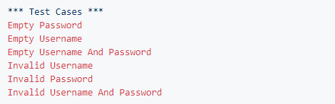
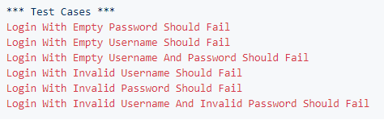
Nommage des test cases
Nommage des Test cases :
Le nom des tests doit être aussi descriptif que le nom des suite de test
Si une suite de tests contient des tests similaires et est bien nommée, le nom des tests peut être réduit
Exemple, pour le fichier invalid_login.robot on a les tests suivants :
Bon nommage
Trop long

Slide 62


Nommage des keywords
Le nommage des Keywords doit :
Etre descriptif et clair
Expliquer ce que le Keyword fait, pas comment il réalise l’action
La 1ère lettre de chaque mot est en majuscule
Les keywords sont localisés dans les fichiers de resources, avec une extension .txt
Utiliser la notion de page object
Bon nommage
Trop descriptif

Slide 63
Nommage des setup et teardown
Nommage des setup et teardown
Utiliser un nom qui décrit ce qui est fait (possibilité d’utiliser un keyword existant)
Lister tous les steps peut poser des problèmes de duplication et de maintenance. On optera pour quelque chose de plus générique
Le nom doit être compréhensible par n’importe quel utilisateur
Bon nommage
Détail des steps, à proscrire

Slide 64
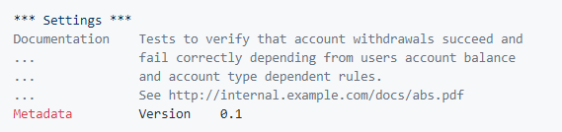
Documentation des suites de tests
La documentation va nous permettre de décrire précisément ce que fait le cas de test.
Préconisation pour la documentation des test suites :
Expliquer pourquoi le test a été écrit, pas les infos de l’environnement d’exécution…
Ne pas répéter le nom de la suite de test, quitte à ne pas mettre de documentation
Ne pas inclure trop de détails
Peut contenir des liens vers plus d’informations
Peut utiliser des metadatas (version, OS …)

Slide 65
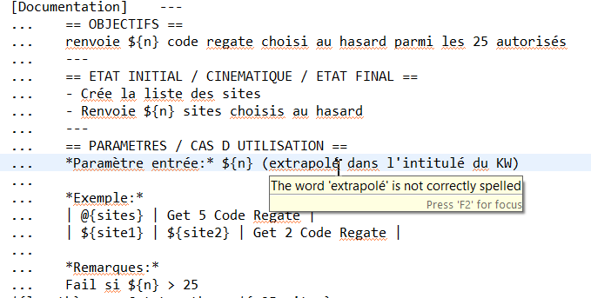
Documentation des keywords
La documentation de keywords
Inutile si le keyword est relativement simple
Détallé au maximum si le keyword complexe,
Utile pour documenter les arguments et les valeurs de retour
Apparait dans la documentation générée avec Libdoc et lors de l’autocomplétion avec des outils tels que Ride
Exemple :

Slide 66
Sleeping
Il faut éviter au maximum d’utiliser le keyword « sleep »
Les marges de sécurité peuvent impliquer des « sleep » trop longs
Il est préférable d’utiliser des keywords tels que « Wait Until Keyword Succeeds »
Il est parfois indispensable d’utiliser le « Sleep », dans ce cas il ne faut jamais l’utiliser dans un keyword utilisé par un autre keyword
Le sleep peut être utiliser pour débuguer le test, mais il est préférable d’utiliser la librairie Dialogs library (http://robotframework.org/robotframework/latest/libraries/Dialogs.html)

Slide 67
Robot Framework : Intégration continue

Slide 68
Annexes
Documentation Robot Framework :
https://github.com/robotframework/HowToWriteGoodTestCases/blob/master/HowToWriteGoodTestCases.rst
http://www.virtuousprogrammer.com/?p=264
https://github.com/idumpling/robotx/blob/master/docs/ROBOT_BEST_PRACTICE.md
http://deusyss.developpez.com/tutoriels/Python/Robotframework/
https://github.com/ncbi/robotframework-pageobjects
http://robotframework.org/robotframework/latest/RobotFrameworkUserGuide.html
Librairies
http://robotframework.org/Selenium2Library/Selenium2Library.html
http://robotframework.org/robotframework/latest/libraries/BuiltIn.html
http://robotframework.org/robotframework/#standard-libraries
Plugin Eclipse
https://github.com/NitorCreations/RobotFramework-EclipseIDE/wiki

